Slide 1

EL PODER TRANSFORMADOR DEL CREDIT SCORING MODERNO
Equipo:
AnndyLibeMoore
Elvis Donayre
RaulDS
Ronaldo P

Slide 2

Fundamentos del Credit Scoring
Evaluar la probabilidad de que un solicitante cumpla con sus obligaciones de pago, ayudando a las instituciones financieras a tomar decisiones informadas.
01

Slide 3
De los 5 C's a la revolución de datos
Carácter
01
Capacidad
02
Capital
03
04
Colateral
05
Condiciones

Slide 4
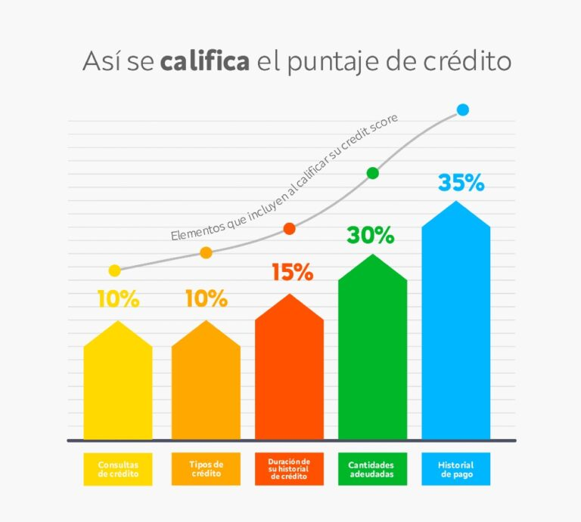
El gran problema oculto

Slide 5

El caso que lo cambia todo

Slide 6
Presentación de la app

Slide 7
Gracias por su atención

Slide 8
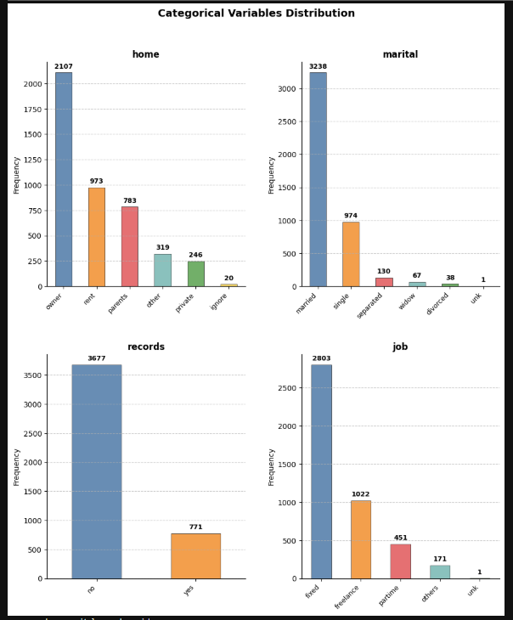

Slide 9
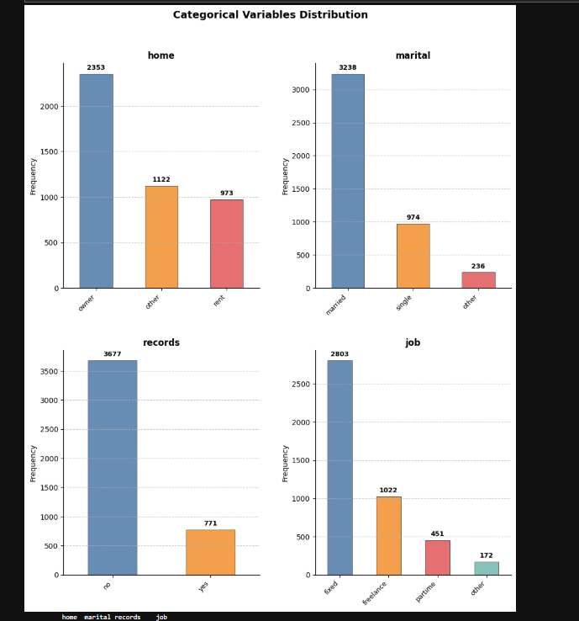

Slide 10
